Slide 1
Scratchで
ゲームを
作ろう！
スクラッチ
つく
だい
かい
第２０回
ばん
Scratch3.0版

Slide 2

このレッスンをはじめる前の準備
（指導者の方へのお願い）
１、教師用アカウントを作成しておいてください
このレッスンでは、生徒用のScratchアカウントが必要になります。
16歳未満の方がScratchアカウントをもつには、16歳以上の教師用アカウントを持っている人に作ってもらう(生徒用アカウント)か、生徒の保護者のメールアドレスと同意が必要(通常アカウント)になります。
「クラス」に所属するには、生徒用アカウントである必要があります。
このレッスンは、生徒用アカウントを使用する前提で説明を進めますので、先生方には教師用アカウントを作成していただく必要があります。
教師用アカウントを作成するには最大24時間かかりますので、おはやめにご準備ください。
２、「クラス」を作成しておいてください
クラスを最低１つは作成しておいてください。
３、生徒用のユーザー名とパスワードをご用意ください
先に用意しておくとスムーズです。
上記1～3に関する操作方法は、別冊「教師用アカウントの作り方」をご覧ください。

Slide 3


登場人物紹介
とうじょうじんぶつしょうかい
いっしょにScratchでゲームを作ろう！
なまえ
スクラッチ
名前 ： めんた
とくぎ ： プログラム
つく
なまえ
きょうは何をするのかな？
なに
名前 ： せいと
とくぎ ： ゲーム

Slide 4
ゲームを公開しよう！
こうかい
・「アカウント」を登録して「サインイン」してみよう。
・ゲームを世界に公開しよう！
とうろく
せかい
こうかい

Slide 5
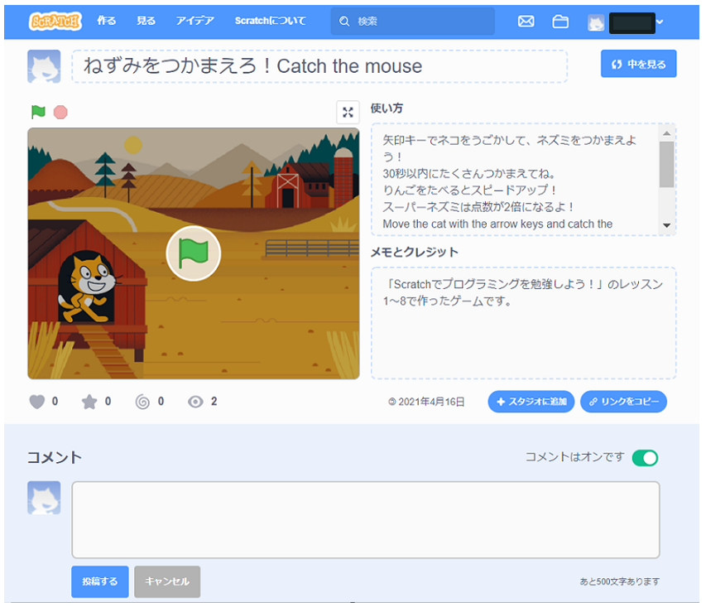
ゲームを世界に公開するには？
せかい
こうかい
さあ、ゲームができたから、
世界中に公開しよう！
公開するには、「アカウント」がひつようだよ。
せかいじゅう
こうかい
こうかい
ついに世界デビューか！
せかい

Slide 6
アカウントは先生につくってもらおうね
せんせい
まずは、アカウントの作成だよ。アカウントを教室の先生につくってもらおうね。
さくせい
きょうしつ
じぶん
せんせい
すでに自分のアカウントをもっている人はそれをつかってもいいけど、先生につくってもらったアカウントでないと、「クラス」のメンバーになることはできないから注意してね。
ひと
せんせい
ぼくの先生はめんたくんだから、めんたくんがつくってくれるんだね。
せんせい
ちゅうい

Slide 7
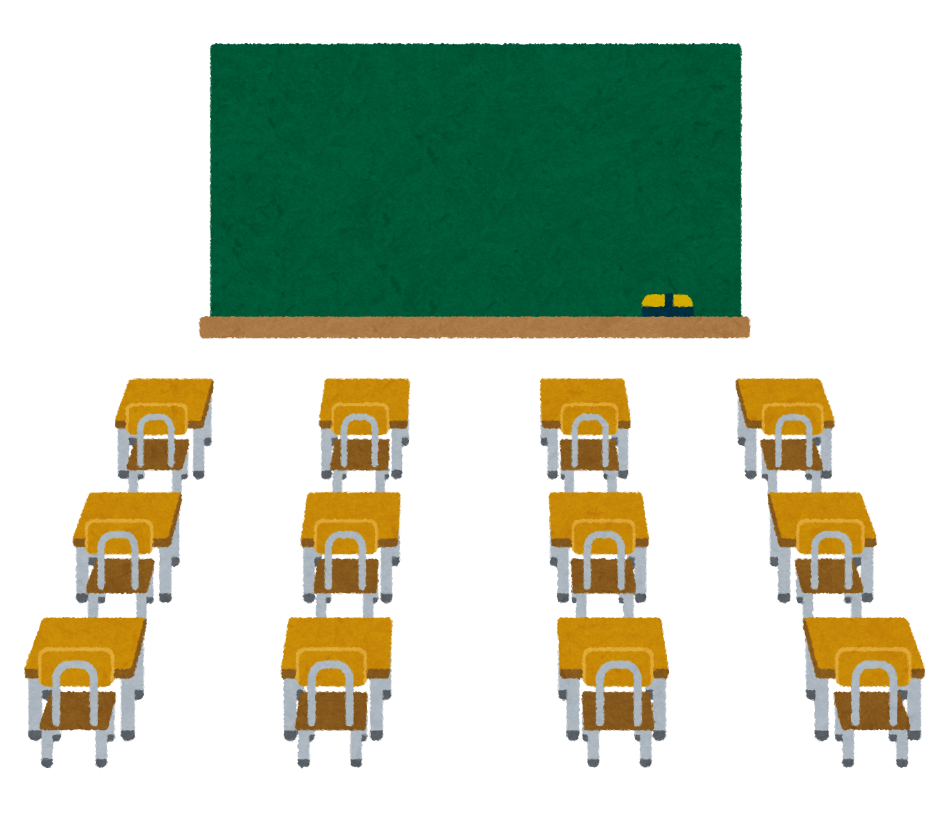
アカウントを「クラス」に登録しよう
とうろく
よう
せいとくん用のアカウントをつくってあげたから、ぼくの「クラス」のメンバーになってね。
方法はいまから教えるね。
ぼくのクラスへ
ようこそ～！
ほうほう
おし
めんたくんが先生のクラスがあるんだね。
せんせい

Slide 8
アカウントをクラスに登録しよう！
とうろく
クラスへの登録の方法は2種類あるから、それぞれのやりかたをせつめいするね。
まずは、先生からユーザー名とパスワードを教えてもらって登録する方法だよ。
しゅるい
とうろく
ほうほう
せんせい
めい
おし
とうろく
ほうほう
めい
ユーザー名とパスワード
ばあい
めい
ぼくの場合、ユーザー名とパスワードをめんたくんから教えてもらえばいいんだね。
※みんなはじぶんの先生から教えてもらってね。
おし
せんせい
おし

Slide 9
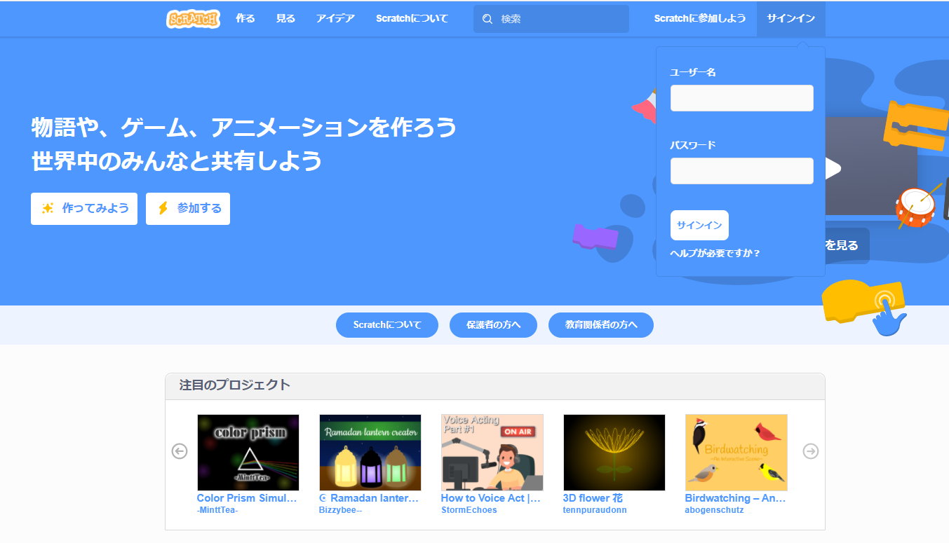
ユーザー名とパスワードを教えてもらう方法(1)
めい
おし
ほうほう
https://scratch.mit.edu/
を開いて、右上の「サインイン」を左クリックしてね。
先生に聞いた自分のユーザー名とパスワードを入力して「サインイン」してね。
ひら
みぎうえ
ひだり
せんせい
じぶん
めい
にゅうりょく
OK！

Slide 10
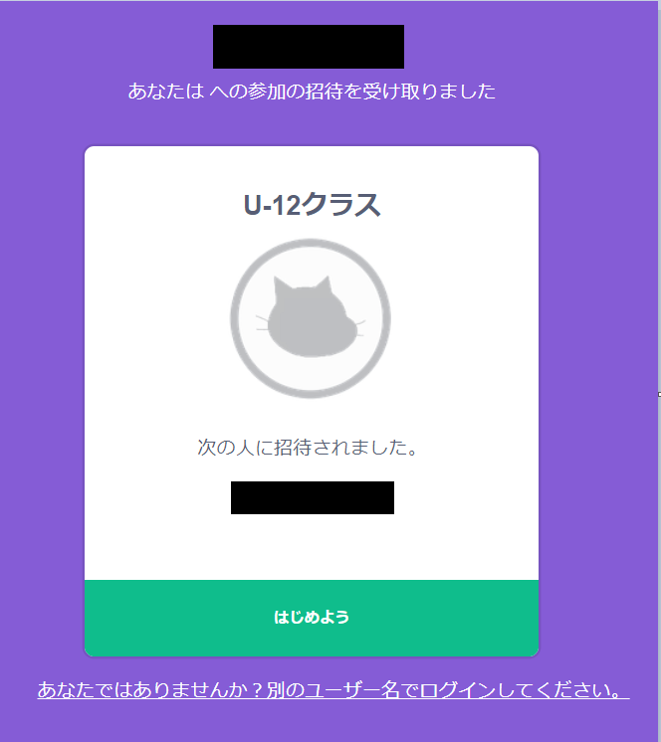
ユーザー名とパスワードを教えてもらう方法(2)
めい
おし
ほうほう
すると、こんな画面になるよ。
「はじめよう」を左クリックしてね。
がめん
ひだり
せんせい
めい
クラス名は先生によってそれぞれちがうよ
「クラス」に招待されたってかいてあるね。
しょうたい

Slide 11
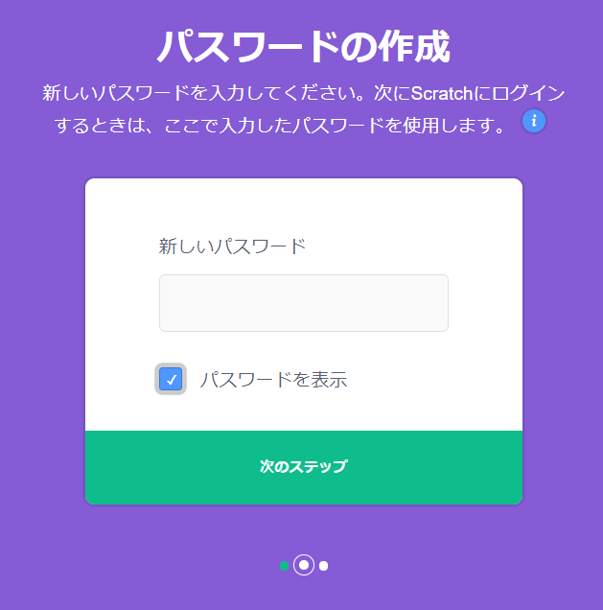
ユーザー名とパスワードを教えてもらう方法(3)
めい
おし
ほうほう
パスワードをあたらしくできるから、じぶんにしかわからないものにかえてね。
つぎからは、このパスワードでサインインすることになるから、ぜったいにわすれないようにしてね。

Slide 12
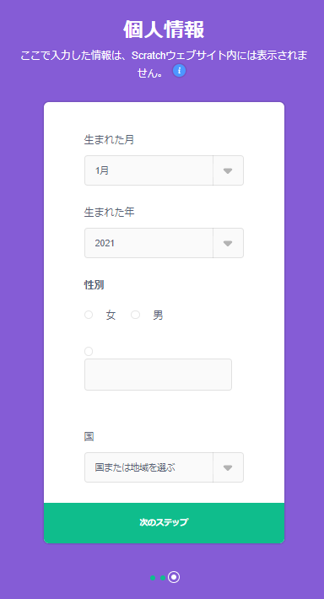
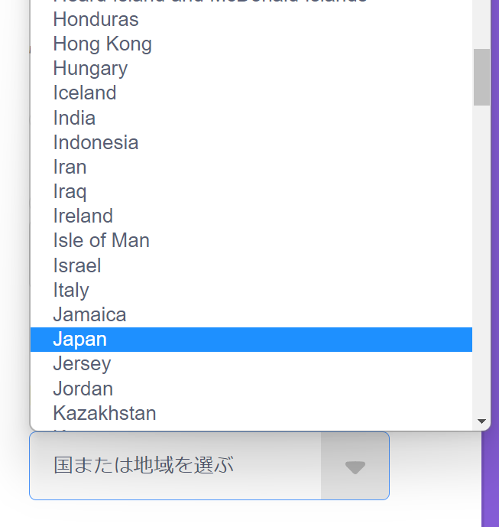
ユーザー名とパスワードを教えてもらう方法(4)
めい
おし
ほうほう
う
つき
とし
つぎは、生まれた月と年と、性別、国を入力するよ。
日本は「Japan」だよ。
せいべつ
くに
にゅうりょく
にほん

Slide 13
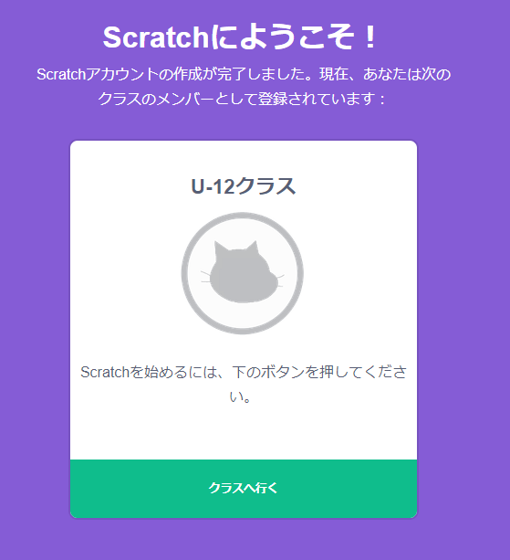
ユーザー名とパスワードを教えてもらう方法(5)
めい
おし
ほうほう
よし！これで登録完了だよ！
「クラスへ行く」をクリックしてね。ぼくのクラスのページへ行けるよ。
とうろくかんりょう
い
い
クラスのメンバーとして登録されたって！
とうろく

Slide 14
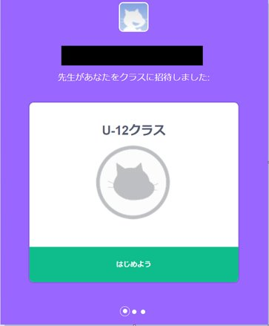
アカウント作成ページのURLを教えてもらう方法(1)
さくせい
おし
ほうほう
つぎは、先生から「アカウント作成ページ」のURLを教えてもらった場合の登録方法だよ。
教えてもらったURLにアクセスすると、こんな画面になるよ。「はじめよう」を左クリックしてね。
せんせい
さくせい
おし
ばあい
とうろくほうほう
おし
がめん
ひだり

Slide 15
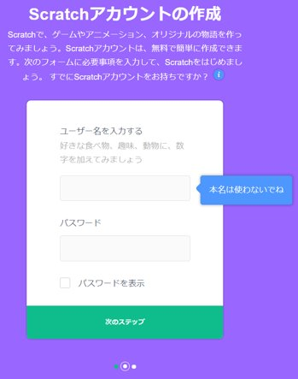
アカウント作成ページのURLを教えてもらう方法(2)
さくせい
おし
ほうほう
ユーザー名とパスワードを自分で決めて入力するよ。
ユーザー名には、本名や学校名など、「きみ」だということがわかってしまうような文字はつかわないようにしよう。
めい
じぶん
き
にゅうりょく
めい
ほんみょう
がっこうめい
もじ
めい
じぶん
ユーザー名とパスワードは自分にしかわからないから、わすれないようにしないとね。

Slide 16
アカウント作成ページのURLを教えてもらう方法(3)
さくせい
おし
ほうほう
う
つき
とし
つぎは、生まれた月と年と、性別、国を入力するよ。
日本は「Japan」だよ。
せいべつ
くに
にゅうりょく
にほん

Slide 17
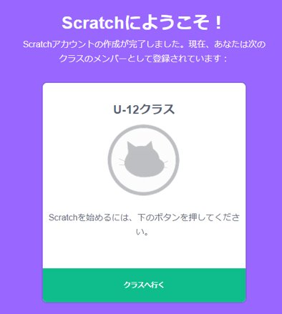
アカウント作成ページのURLを教えてもらう方法(4)
さくせい
おし
ほうほう
よし！これで登録完了だよ！
とうろくかんりょう

Slide 18
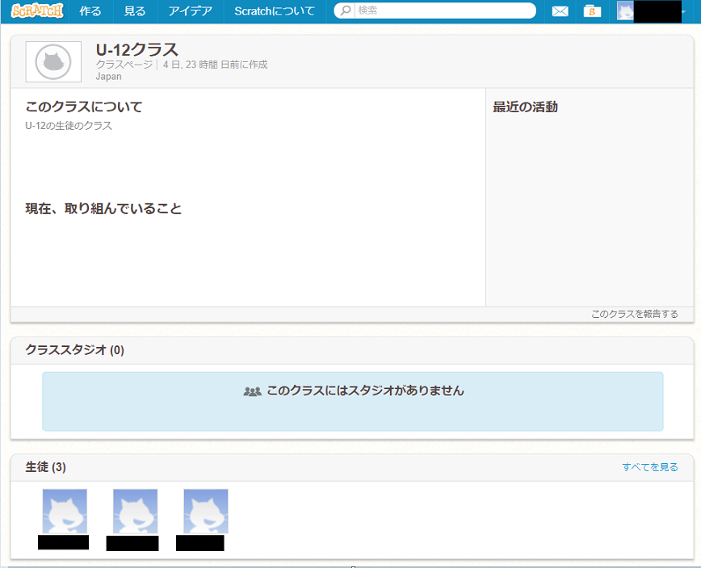
クラスに登録されたよ
とうろく
これがぼくのクラスのページだよ。
生徒はいま、全部で3人いるよ。
せいと
ぜんぶ
にん
いちばん下に生徒が表示されているね。ぼくもいるよ。
した
せいと
ひょうじ

Slide 19
ゲームを公開しよう！
こうかい

Slide 20

サインインしよう！
じゃあ、ゲームを公開する方法を説明していくよ！
自分のアカウントでサインインしよう。アカウントを登録した直後だったらすでにサインインしている状態だから、サインインしなくて大丈夫だよ。その場合は、クラスページの「作る」をクリックして、次から2ページ分の説明はとばして進んでね。
こうかい
ほうほう
せつめい
じぶん
とうろく
ちょくご
じょうたい
だいじょうぶ
ばあい
つく
ぶん
すす
せつめい

Slide 21
サインインしよう！
https://scratch.mit.edu/
を開いて、右上の「サインイン」を左クリックしてね。
ユーザー名とパスワードを入力したら、「サインイン」を左クリックしてね。
ひら
みぎうえ
ひだり
めい
にゅう
りょく
ひだり
OK！

Slide 22
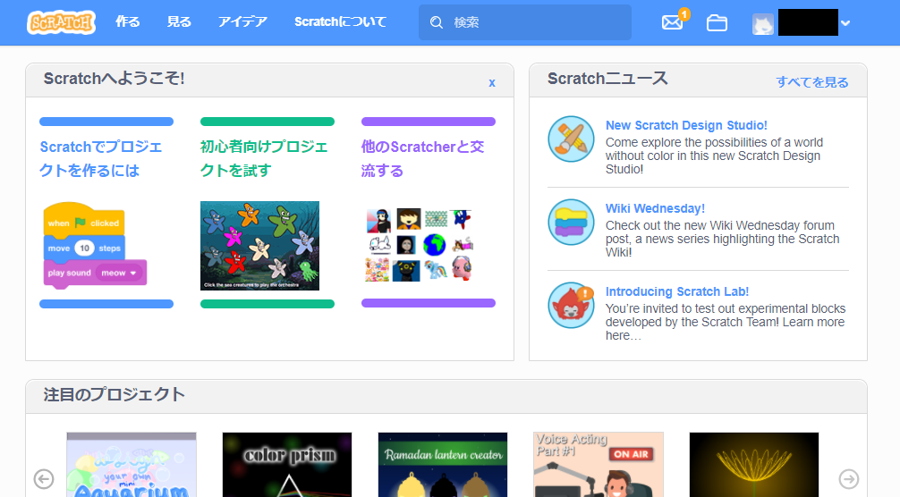
サインインできたよ
ぶじにサインインできると、こんな画面になるよ。
「作る」を左クリックしよう。
ひょうじ
めい
ここにじぶんのユーザー名が表示されているかどうか確認してね
がめん
かくにん
つく
ひだり

Slide 23
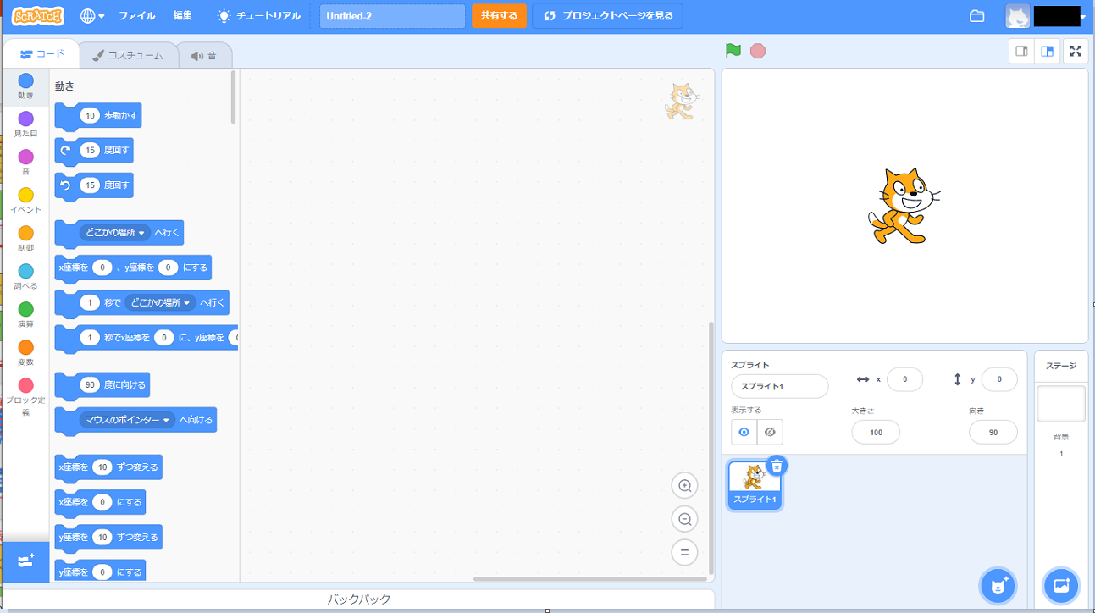
みなれた画面だけど...？
がめん
みなれた画面だけど、ちょっとだけちがうところがあるみたい。
がめん
そうだね。サインインするとできることがふえるからね。あとでちょっとずつ説明するね。
せつめい

Slide 24
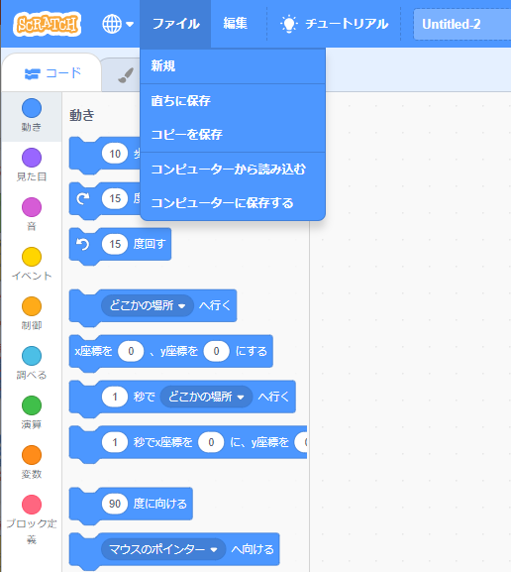
公開したいゲームを開こう
こうかい
ひら
レッスン8で完成させたゲームを公開してみよう！
「ファイル」→
「コンピューターから読み込む」を左クリックして、パソコンに保存してあるゲームを開いてね。
かんせい
こうかい
よ
こ
ひだり
ほぞん
ひら
「〇〇〇.sb3」っていう名前のファイルだよね。
なまえ

Slide 25
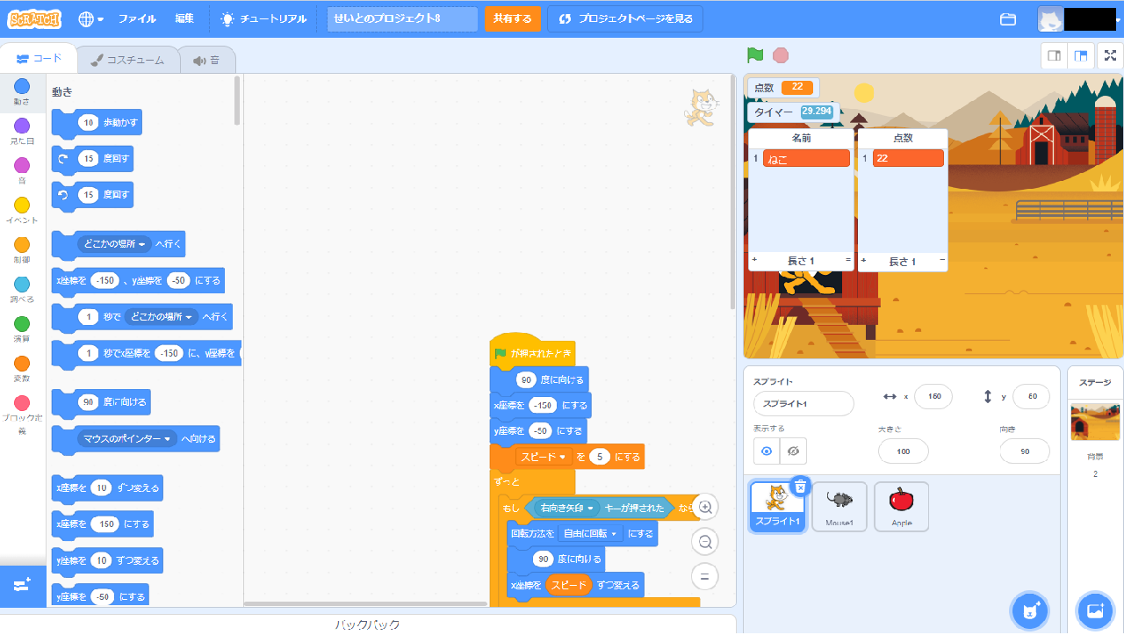
このゲームを公開するよ！
こうかい
ひらけたね。
じゃあ、このゲームを公開していこう！
こうかい
がんばってつくった自信作だ！
じしんさく

Slide 26
「共有する」をクリックしてね
きょうゆう
うえ
きょうゆう
上に「共有する」っていうボタンがあるのがわかるかな。
ここを左クリックするよ。
ひだり

Slide 27
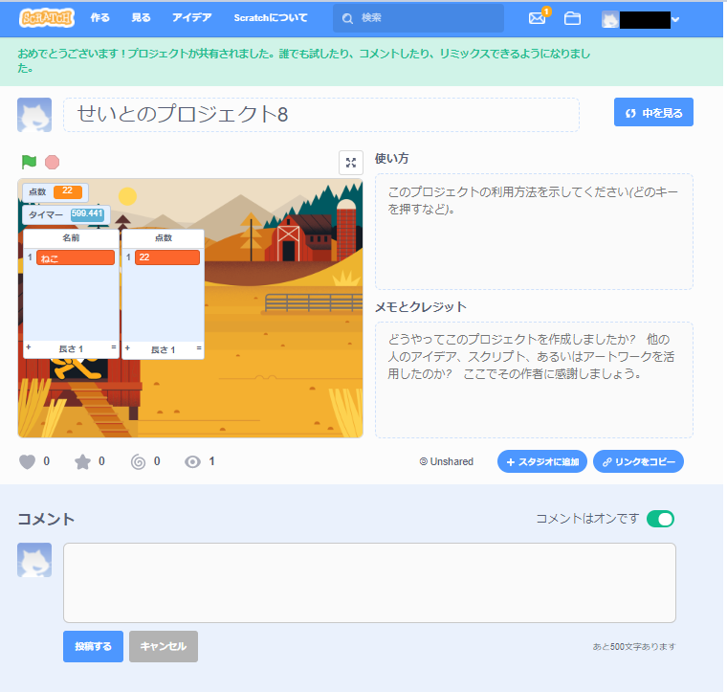
これで公開されたよ！
こうかい
これでもう世界中に公開されたよ。
公開すると、他の人がこのプロジェクトを自由に試したり、コメントを書き込んだり、リミックス※したりができるようになるよ。
されたくない場合は共有はしないでね。
せかいじゅう
こうかい
ほか
こうかい
ひと
じゆう
ため
こ
か
ばあい
きょうゆう
ほか
ひと
さくせい
へんしゅう
じぶん
※リミックス・・・他の人が作成したコードをコピーして編集し、自分のプロジェクトにすること。

Slide 28
プロジェクトの情報を書き込もう
じょうほう
か
こ
めい
つか
かた
プロジェクト名、使い方、メモとクレジットを書き込もう。
それぞれの書き方は、つぎのページから説明するよ。
か
こ
か
かた
せつめい

Slide 29
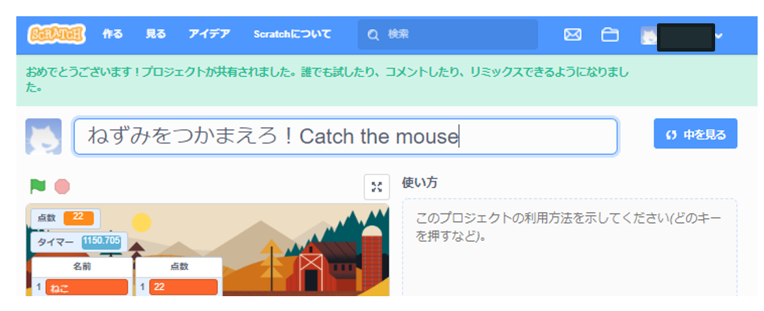
プロジェクト名
めい
めい
「プロジェクト名」には、タイトルを入れよう。日本語だけじゃなくて英語も入れておくと、外国の人にも読めていいよね。
い
にほんご
えいご
がいこく
ひと
よ
にほんご
えいご
ほんやく
ほんやく
つか
※日本語を英語に翻訳するには、Google翻訳を使うといいよ！
https://translate.google.co.jp/?hl=ja
（ここをクリックしてね！）

Slide 30
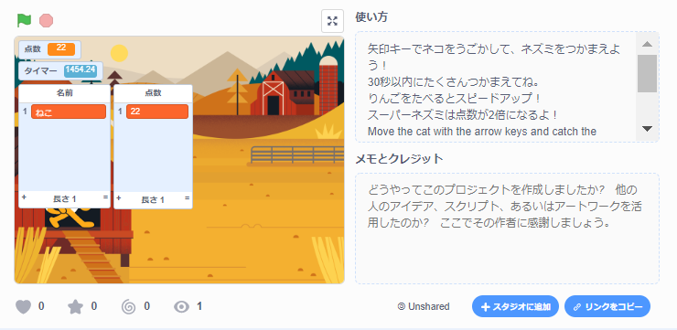
使い方
つか
かた
「使い方」には、ゲームのあそび方やルールを書こうね。
つか
かた
かた
か

Slide 31
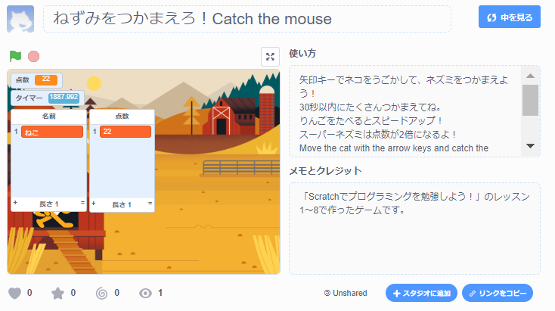
メモとクレジット
ここには、ゲームをつくるときに参考にしたものがあったらそれを書くよ。
さんこう
か
さんこう
参考にしたものは、
ほかの人がつくった大切なものだから、ぜったいに書こうね！
ひと
たいせつ
か

Slide 32
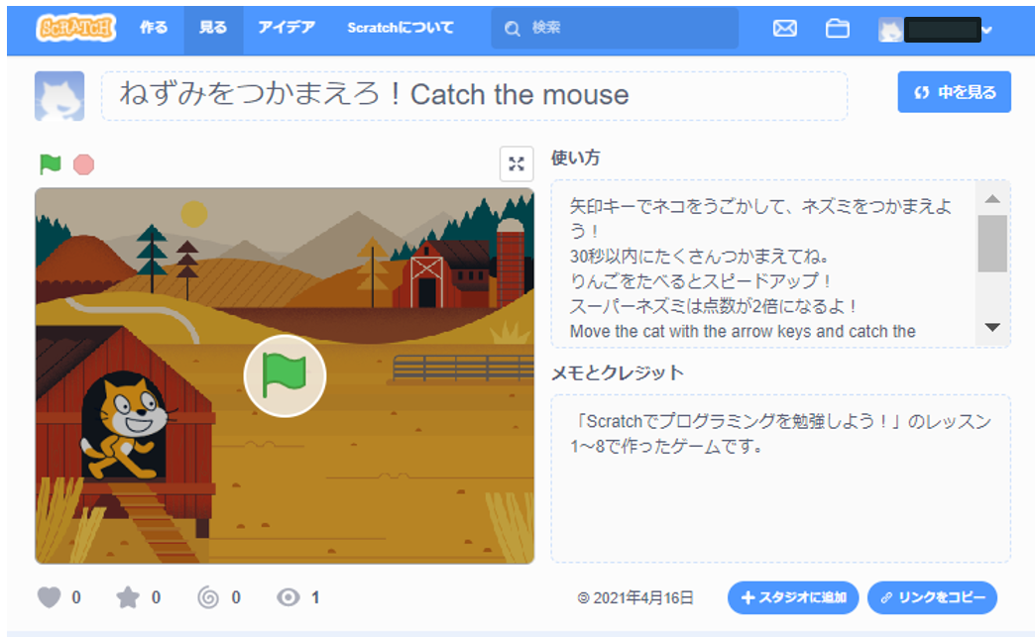
プロジェクト情報変更完了！
じょうほうへんこうかんりょう
これでプロジェクトの
情報が書きかわったよ
じょうほう
か

Slide 33
リンクをコピー
「リンクをコピー」を左クリックすれば、このプロジェクトのURLがコピーできるから、URLをブラウザで開けば、友達にも遊んでもらえるよ。
ひだり
ひら
ともだち
あそ
そうなんだ！

Slide 34
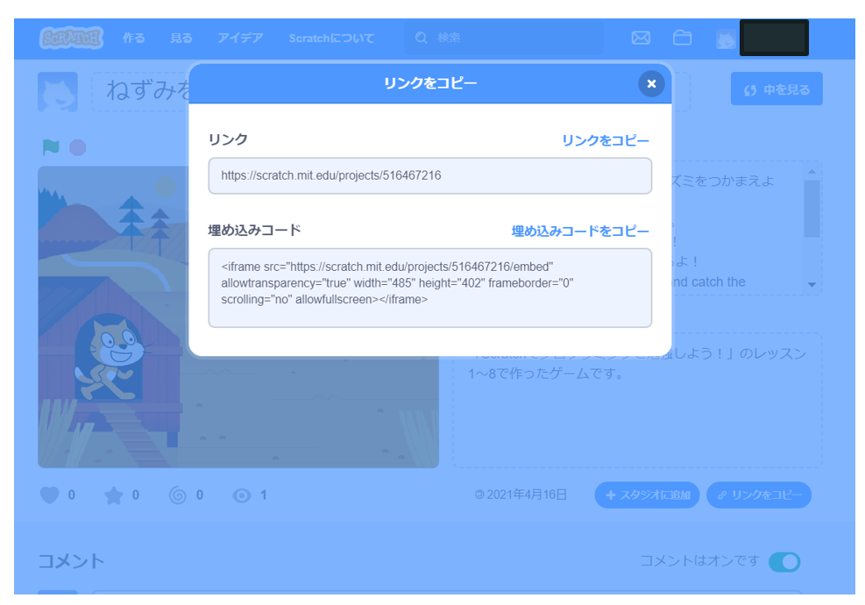
プロジェクトのURL
これがプロジェクトのURLだよ。
「埋め込みコード」のほうは、自分のウェブサイトをもっていたりすれば、そのコードにはりつけると、そこでゲームがあそべるようになるよ。
う
こ
じぶん
へえ～すごいね！

Slide 35
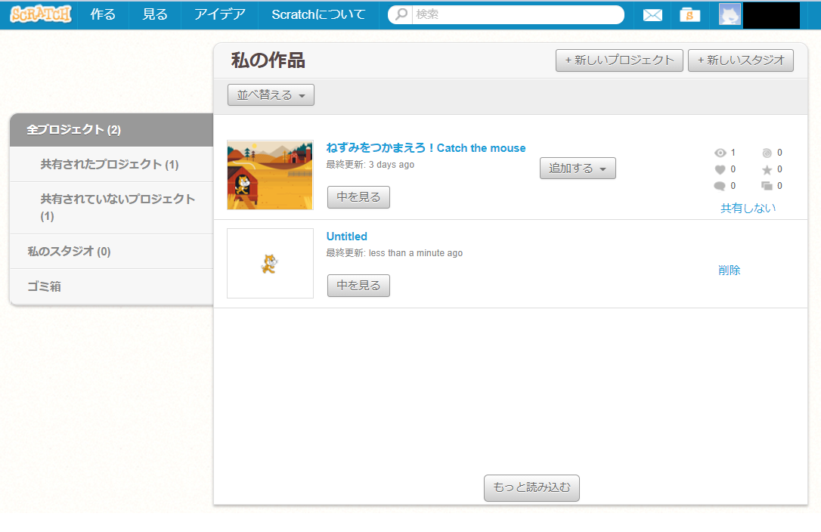
作ったおぼえがないプロジェクトがあるよ
つく
わたし
さくひん
「私の作品」のページはこれか...。
ん？なんか、作ったおぼえがない「Untitled」っていう名前のプロジェクトがあるけど、なんだろう？
つく
なまえ
ああ、これはさっき「作る」のページに行ったときに自動的に保存されたものだよ。もういちど「作る」に行ってみて。
つく
い
じどうてき
ほぞん
つく
い

Slide 36
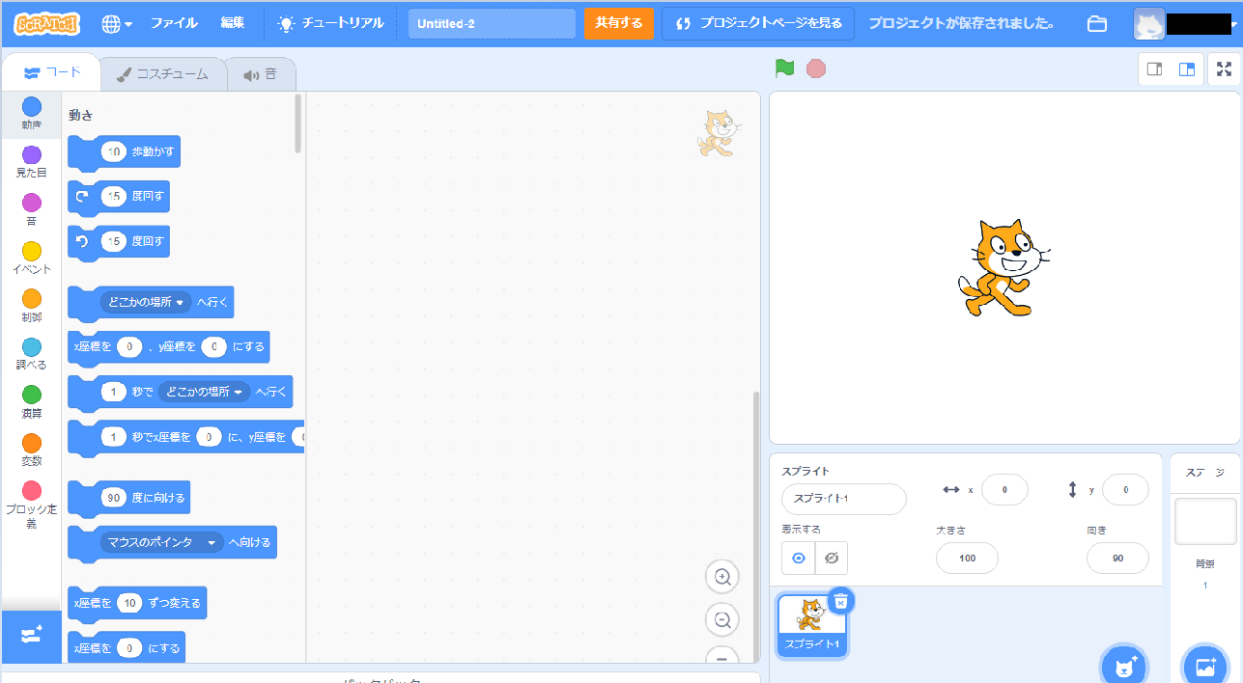
プロジェクトは自動的に保存されるよ
じどうてき
ほぞん
つく
サインインしていると、作ったプロジェクトが自動的に保存されるようになるんだ。
いま、「Untitled-2」っていう名前で勝手に保存されたよ。
じどうてき
ほぞん
なまえ
かって
ほぞん
ほんとだ、なにもしてないのに、「保存されました」って言ってるね。
ほぞん
い

Slide 37

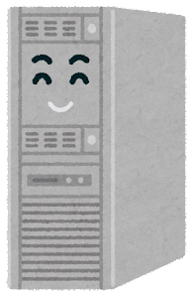
サインインしているときはScratchに保存されるよ
スクラッチ
ほぞん
サインインしているときは、Scratchに自動的に保存されるんだよ。
もちろん、いままでみたいに
パソコンに保存もできるよ！
スクラッチ
じどうてき
ほぞん
ほぞん
あたら
新しいね！
保存しておくね！
僕たちのパソコンから、
Scratchを管理している
パソコンに保存されるんだ！
ぼく
ほぞん
スクラッチ
かんり
ほぞん

Slide 38
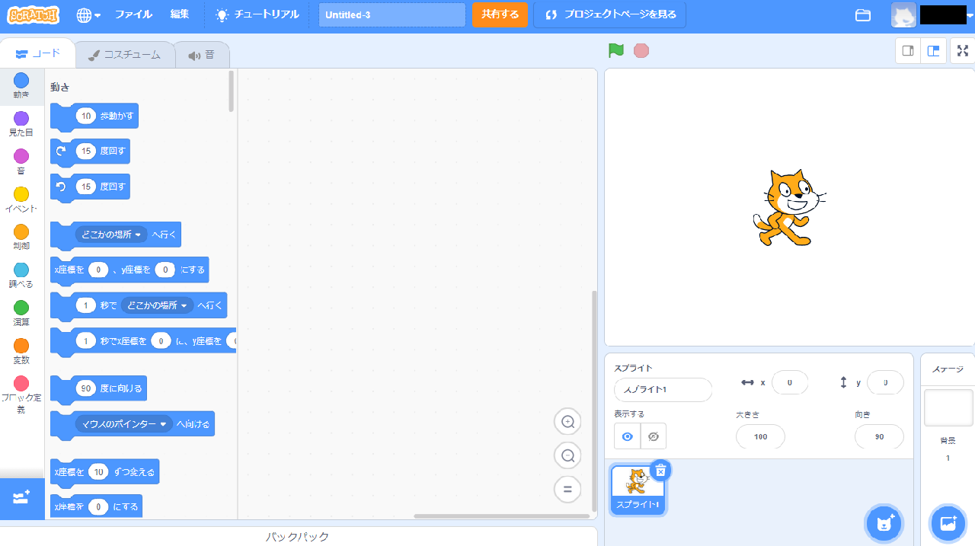
プロジェクト名を変えるには
めい
か
プロジェクト名はここで変えられるよ。
めい
か
ためしに変えてみるね。
「Untitled-2」を
「Untitled-3」にしてみよう。
か

Slide 39
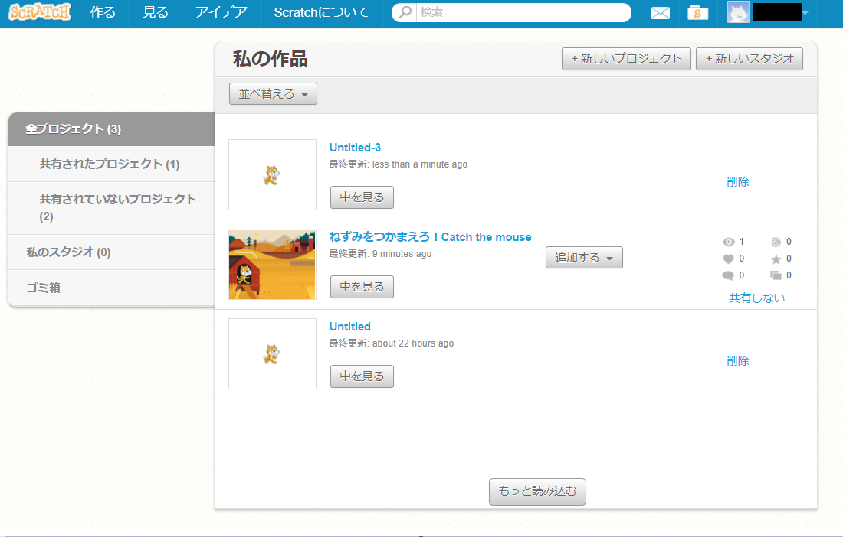
プロジェクト名が変わったよ
めい
か
もういちど「私の作品」に行くと、「Untitled-2」が「Untitled-3」になっていると思うよ。
わたし
さくひん
い
おも
ほんとだ！

Slide 40
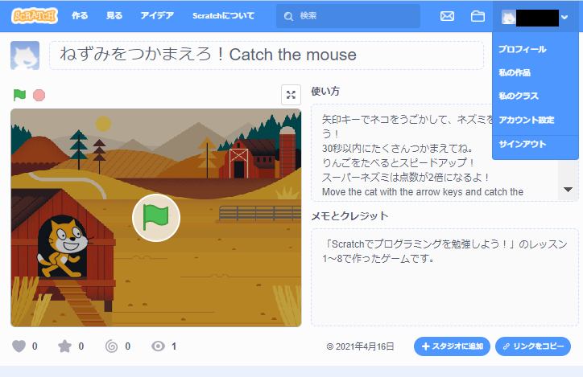
非公開にするには？
移動スライド
ひこうかい
こうかい
そういえば、いちど公開したプロジェクトを公開しないようにすることってできるのかな？
こうかい
自分の作品が「私の作品」というページで確認できるから、そこからできるよ。
じぶん
さくひん
わたし
さくひん
かくにん

Slide 41
ここで非公開にしたり削除したりできるよ
ひこうかい
さくじょ
公開をやめるには
「共有しない」を
左クリックすればいいよ。
こうかい
きょうゆう
ひだり
いらないプロジェクトは
「削除」を左クリック
すれば消せるからね。
「削除」がないときは、
「共有しない」を
左クリックすればでてくるよ！
さくじょ
ひだり
け
さくじょ
きょうゆう
ひだり

Slide 42
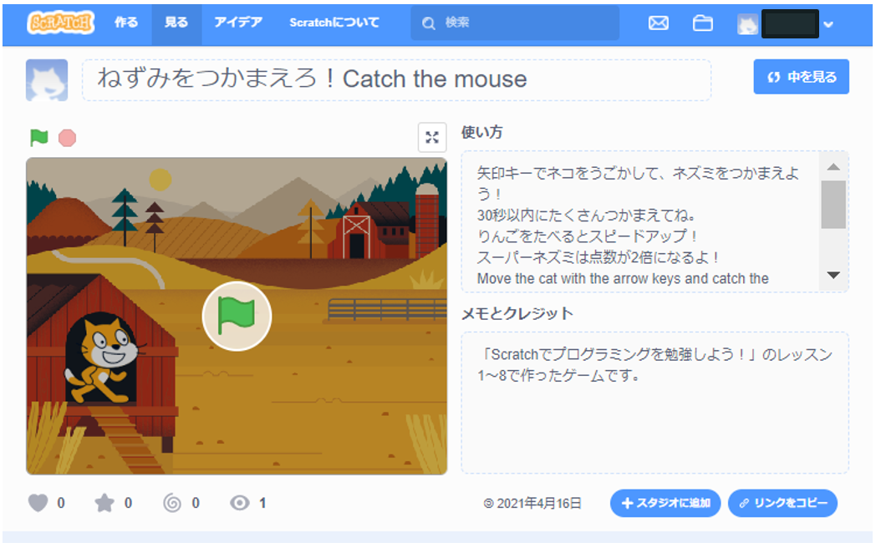
「見る」のページをみてみよう
み
「見る」のページをみてみよう。公開されているほかの人のプロジェクトを見ることができるよ。
み
こうかい
ひと
み
ぼくのもあるかな？

Slide 43
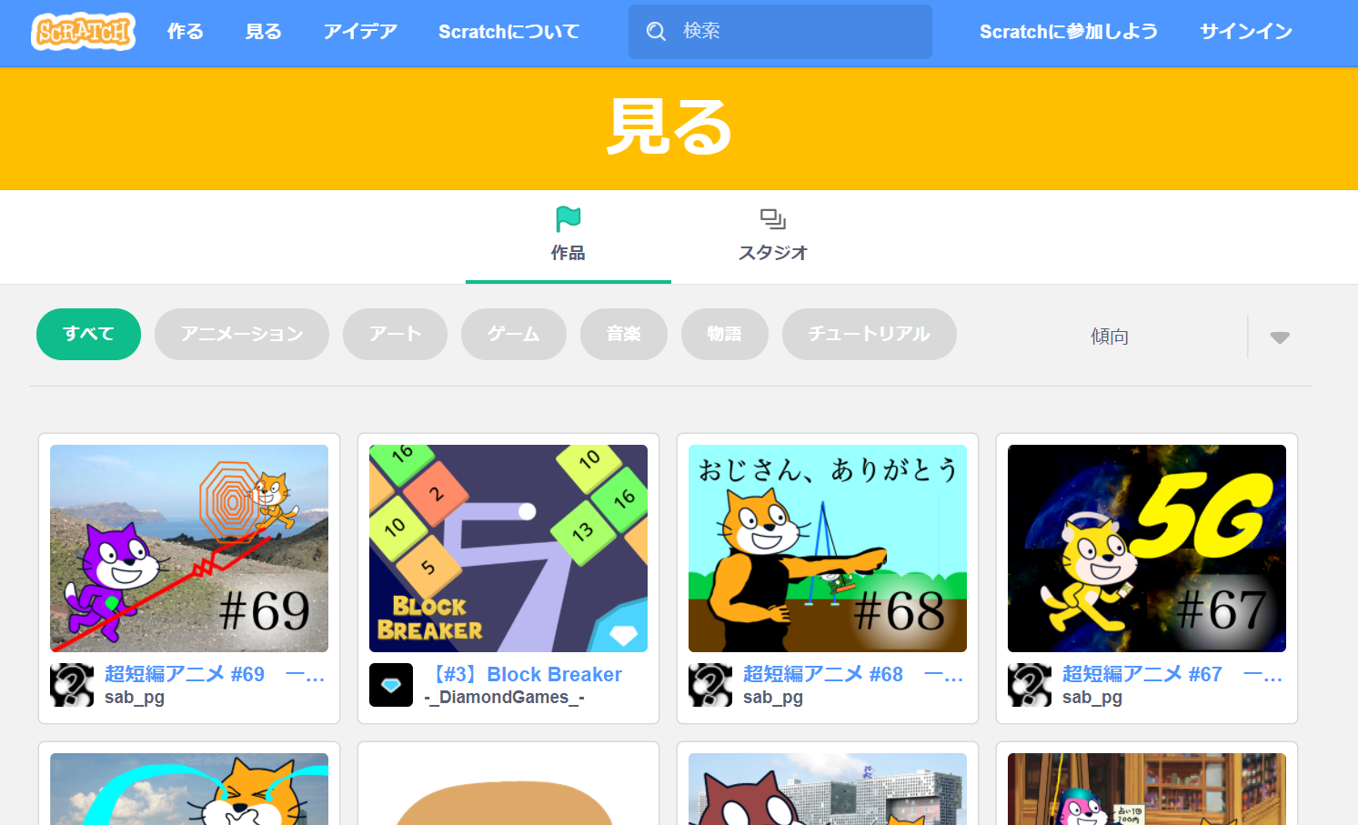
「見る」のページ
み
「見る」のページはこんなかんじだよ。プロジェクトがいっぱいあるね。
み
ぼくのゲームがみあたらないけど、なんで？

Slide 44
「見る」のページにあるのは人気のあるゲームだけだよ
み
にんき
「見る」のページは、すごく人気のあるゲームしか表示されないんだ。
み
にんき
ひょうじ
え、そうなの？！

Slide 45





人気のあるプロジェクトとは
にんき
み
ひょうじ
「見る」のページに表示されているプロジェクトを、どれでもいいから左クリックしてごらん。
人気があるかどうかはここでわかるよ。
ひだり
す
かず
「好き」に登録されている数
にんき
き
い
とうろく
かず
「お気に入り」に登録されている数
かいすう
数字が大きいほど人気があるってことだね。
「リミックス」された回数
すうじ
おお
にんき
みどり
はた
お
かいすう
緑の旗が押された回数

Slide 46
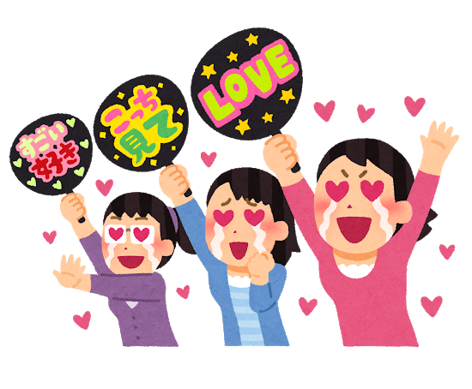
プロジェクトを知ってもらうには？
削除予定
し
つく
いいゲームを作っても、このままだとURLを教えられる人にしかあそんでもらえないよね。人気になるにはどうしたらいいの？
おし
ひと
にんき
じぶん
し
自分のプロジェクトを知ってもらうにはいろいろ方法があるから、レッスンがもっと進んだら教えるね。とりあえず、今はもっとScratchを使ってみることに専念しよう！
ほうほう
すす
おし
いま
スクラッチ
つか
せんねん

Slide 47
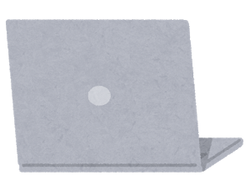
まずは身近な人にあそんでもらおう
削除予定
みぢか
ひと
そうだね、ちょっと気がはやかったね。まだまだ知らないことがたくさんあるし！
き
し
じかい
次回のレッスンでは、いままで勉強したことをいかして、自作のゲームをつくってみよう！
まずは、先生や、同じクラスのみんなにあそんでもらおうね！
べんきょう
じさく
せんせい
おな

Slide 48
このレッスンで習ったこと
なら
「クラス」へのアカウント登録
サインイン
プロジェクトの共有・非共有
プロジェクトの情報変更
プロジェクトのリンクをコピー
プロジェクトの自動保存
プロジェクトの名前変更
プロジェクトの削除
このレッスンでは
こんなことを勉強したよ！
とうろく
べんきょう
きょうゆう
ひきょうゆう
じょうほうへんこう
じどうほぞん
なまえへんこう
さくじょ

